Slide 1
Možnosti podpory vedecko-výskumných a inovačných projektov z programu
HORIZONT EURÓPA
Konferencia - Prechod Slovenska na inteligentnú a udržateľnú mobilitu
22.9.2022 Bratislava

Slide 2
Horizont Európa – základná charakteristika programu
9. rámcový program EÚ pre výskum a inovácie (2021 – 2027)
nadväzuje na H2020
sedemročný rozpočet → 95 miliárd EUR (30% navýšenie oproti H2020)
priamo riadený program Európskej komisie
široké spektrum podpory (oblasti výskumu, výzvy → témy, žiadatelia, typy projektov, fázy výskumu – TRL, kaskádové financovanie ...)
Open access - otvorený prístup k publikáciám, výskumným dátam a výstupom projektov
medzinárodný výskum - princíp spolupráce na kolaboratívnych projektoch

Slide 3
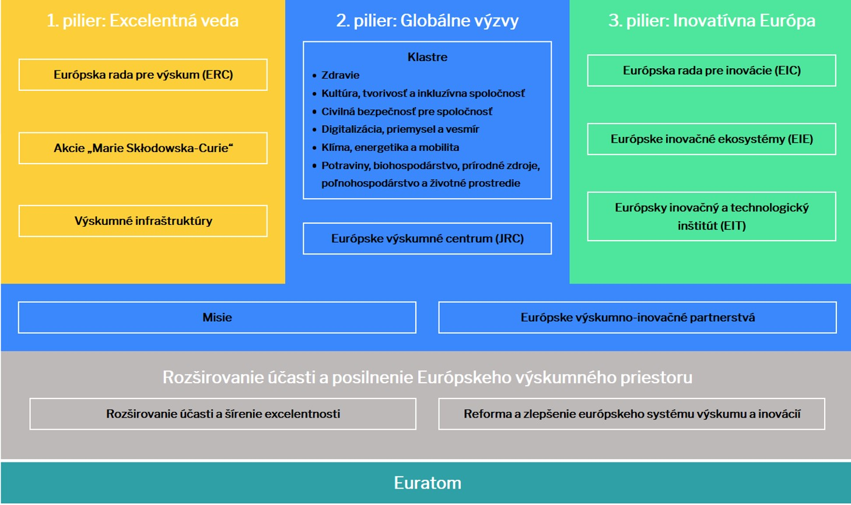
Horizont Európa - štruktúra programu

Slide 4
Klaster 5: Klíma, energetika a mobilita

Slide 5
Tematické zameranie klastra 5 - destinácie
D1: Klimatické vedy a riešenia v oblasti klímy
D2: Medziodvetvové riešenia pre dekarbonizáciu
D4: Efektívne, udržateľné a inkluzívne využívanie energie
D3: Obnoviteľné, bezpečné dodávky energie 2021-2024
D5: Nízkoemisné a kompetitívne riešenia pre všetky dopravné módy
D6: Bezpečná doprava a int. služby pre mobilitu pasažierov a tovaru

Slide 6
Pracovný program WP na roky 2023-2024
Základný programový dokument pre Klaster 5 na obdobie rokov 2023-2024
2 destinácie sú venované témam mobility
4 výzvy (2 v roku 2023 a 2 v roku 2024)
cca 62 tém zatriedených do tematických oblastí
Všetky typy projektov:
Výskumné projekty – RIA
Inovačné projekty – IA
Koordinačné a podporné projekty - CSA

Slide 7
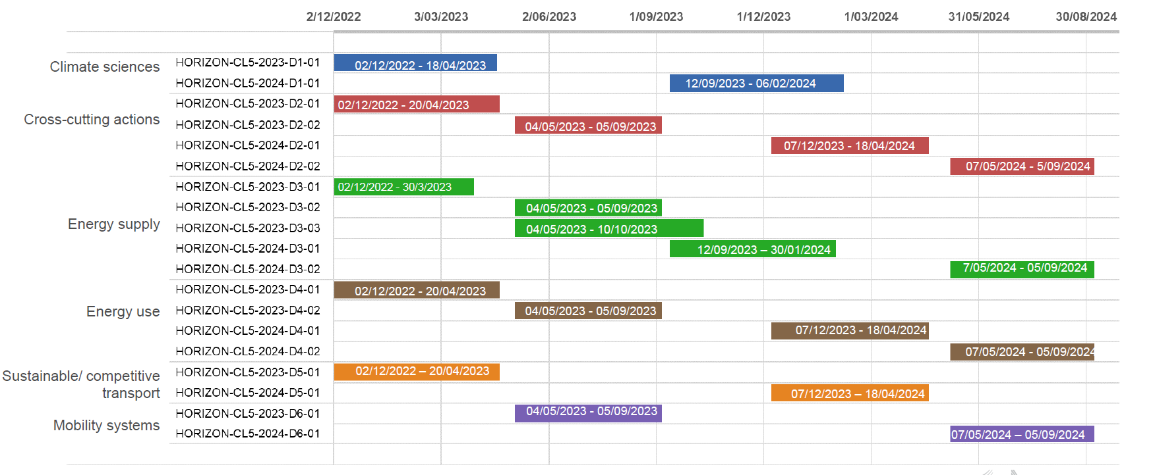
Indikatívny časový harmonogram výziev KL5 v 2023-24

Slide 8
FTO Portál Európskej komisie

Slide 9
D5: Nízkoemisné a kompetitívne dopravné riešenia
oblasť | 2023 | 2024
BEZ EMISNÁ CESTNÁ DOPRAVA (Zero emmision road transport) | 6 tém | 6 tém
LETECKÁ DOPRAVA (Aviation) | 4 témy | 4 témy
VODNÁ DOPRAVA (Waterborne transport) | 7 tém | 7 tém
DOPADY DOPRAVY NA ŽIVOTNÉ PROSTREDIE A ĽUDSKÉ ZDRAVIE (Transport-related health and environment) | 2 témy | 1 téma
SPOLU | 19 tém | 18 tém
ROZPOČET (cca 71 projektov) | 218 M EUR | 202 M EUR
Otvorenie prvej výzvy s 19 témami sa očakáva 23.12.2023 (uzávierka 20.4.2023)
Ďalšia výzva s 18 témami bude otvorená v decembri 2024 (uzávierka apríl 2024)

Slide 10
D6: Bezpečná, pružná doprava a pokročilé služby pre mobilitu pasažierov a prepravu tovaru
oblasť | 2023 | 2024
prepojená, kooperatívna a automatizovaná mobilita (Connected, Cooperative and Automated Mobility - CCAM) | 5 tém | 5 tém
MULTIMODÁLNE A UDRŽATEĽNÉ DOPRAVNÉ SYSTÉMY PRE PASAŽIEROV A TOVAR | 4 témy | 4 témy
BEZPEČNOSŤ A ODOLNOSŤ PRE VŠETKY A NAPRIEČ VŠETKÝMI DOPRAVNÝMI MÓDMI | 4 témy | 3 témy
SPOLU | 13 tém | 12 tém
ROZPOČET (cca 45 projektov) | 109 MEUR | 122,5 M EUR
Otvorenie prvej výzvy s 13 témami sa očakáva 4.5.2023 (uzávierka 5.9.2023)
Ďalšia výzva s 12 témami bude otvorená v 7.5.2024 ( uzávierka 5.9.2024)

Slide 11
Circular economy approaches for zero emission vehicles
Innovative battery management systems (BMS) for next generation vehicles
Scaling up logistics innovations supporting freight transport decarbonisation
User-centred shared zero-emission mobility in urban areas
Frugal zero-emission vehicles concepts for the urban passenger challenge
Zero-emission road transport
Mass electrification of passenger and freight road transport
New designs, shapes, functionalities of Light Commercial Vehicles
Advanced battery system integration for next generation vehicles
Zero tailpipe emission vehicles
Generation of scenarios for development, training, virtual testing and validation of CCAM systems

Slide 12
Kto sa môže o podporu z Programu Horizont Európa uchádzať?
Každý právny subjekt, bez ohľadu na to, kde je usadený, vrátane nepridružených tretích krajín alebo medzinárodné organizácie za predpokladu splnenia stanovených podmienok
Jednotlivé schémy programu majú svoje špecifiká! (napr. MSCA, ERC, EIC Accelerator – pre monožiadateľov – SME, start-up)
špecifické podmienky stanovené vo výzve/téme
Konzorcium: min. 1 nezávislý subjekt z členského štátu a min. 2 ďalšie nezávislé subjekty z ďalších 2 ČŠ/asociovaných krajín.
Typ projektu a typ organizácie určuje mieru príspevku z EK od 60% do 100% (napr. ziskové organizácie majú zvyčajne nižšiu mieru príspevku, neziskové subjekty majú nárok až na 100% financovanie)

Slide 13
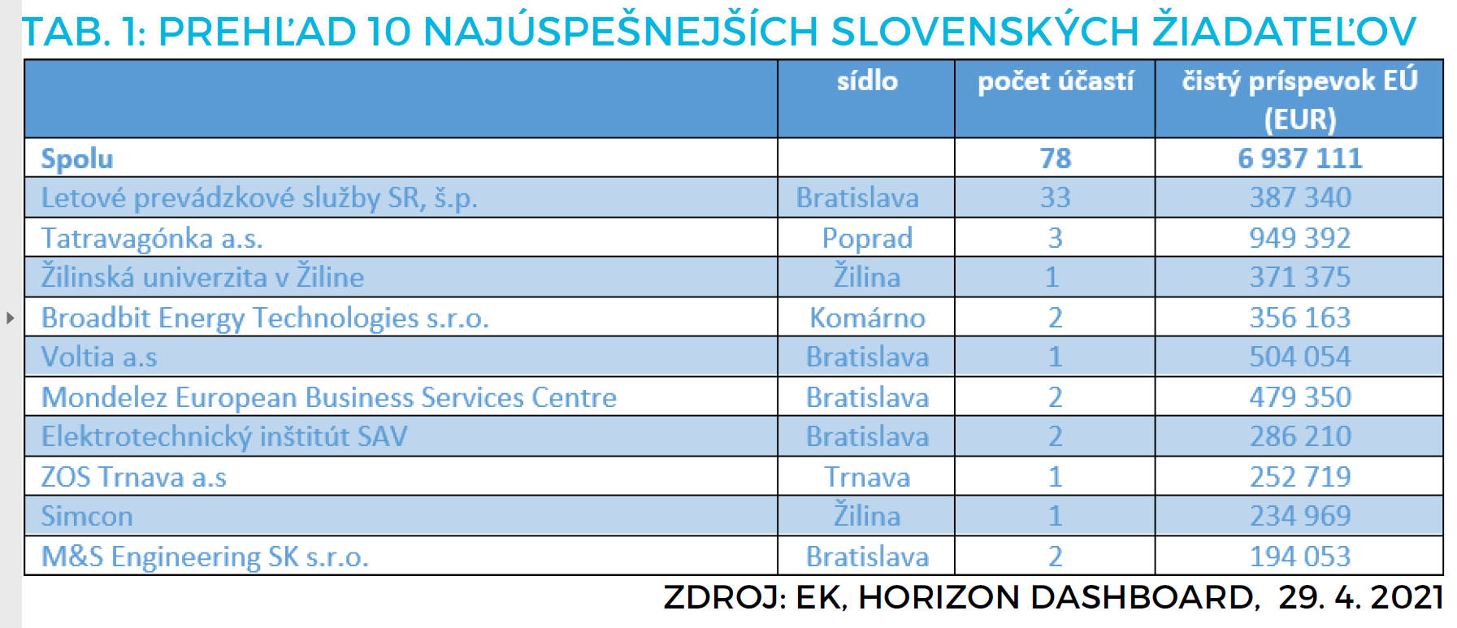
Účasť slovenských subjektov v Programe H2020
H2020 SC4 – Inteligentná, ekologická a integrovaná doprava

Slide 14
Príklad úspešného projektu

Slide 15
Národná kancelária Horizontu – kto sme?
Hlavná podporná štruktúra pre Program Horizont Európa na Slovensku
Riadime sa štandardami vydanými EK (mlčanlivosť, zabránenie konfliktu záujmov a i.)
Rozdelenie NCPs podľa oblastí programu (kontakty)
Poskytujeme činnosti:
Informačné (infodni, webináre, workshopy, školenia na mieru)
Poradenské (vyhľadanie a podrobný popis podmienok výziev, burza partnerov a matchmaking, založenie konta a vloženie žiadosti do FTO)
Konzultačné (individuálne konzultácie, pre-screening, finančné a právne aspekty, etika vo výskume, rodová rovnosť)
Publikačné (štatistiky účasti SR, sektorové štúdie, príklady dobrej praxe)
Podporné (mentoring, vyhľadávanie partnerov do konzorcií, patentové rešerše, open access)

Slide 16
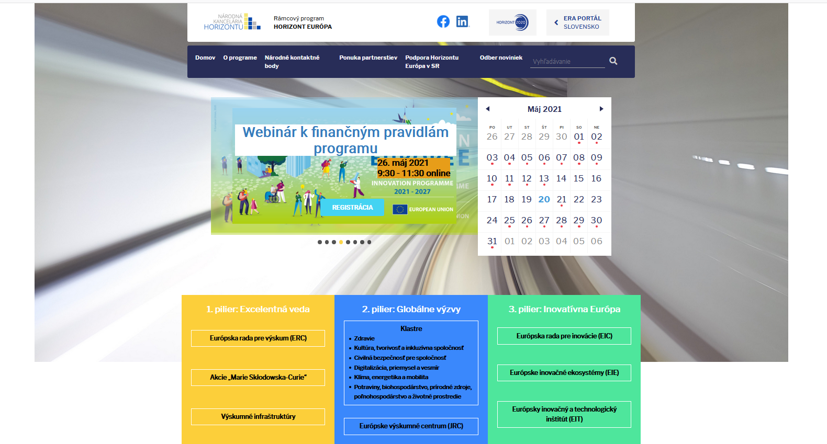
Nový web Národnej kancelárie Horizontu
https://eraportal.sk/horizont-europa/
Registrujte sa na odber mesačných Noviniek

Slide 17
Ďakujem za pozornosť
Miroslava Tužinská
miroslava.tuzinska@cvtisr.sk
Web: https://eraportal.sk/horizont-europa/
Mail: horizont@cvtisr.sk

